Slide 1



Итоги работы Управления Федерального казначейства по г. Москве в рамках казначейского сопровождения
УПРАВЛЕНИЕ ФЕДЕРАЛЬНОГО КАЗНАЧЕЙСТВА ПО Г. МОСКВЕ
www.moscow.roskazna.gov.ru
2021 г.

Slide 2
Динамика казначейского сопровождения 2015-2021
УПРАВЛЕНИЕ ФЕДЕРАЛЬНОГО КАЗНАЧЕЙСТВА ПО Г. МОСКВЕ
Организационная структура Управления, в части казначейского сопровождения в 2015 - 2016 годах
Этап I
Отдел казначейского сопровождения
Территориальные отделы
В 2015 году создан специализированный отдел
Лицевые счета 03,20,21,41 и др.
Организационная структура Управления, в части казначейского сопровождения с 2017 года
Этап II
Отдел казначейского сопровождения
Территориальный отдел 23
Территориальный отдел 24
Отдел казначейского сопровождения средств, предоставляемых в рамках ГОЗ
Территориальный отдел 27
Лицевые счета 41
Организационная структура Управления, в части казначейского сопровождения с 2019 года
Этап III
Отдел казначейского сопровождения
Территориальный отдел 23
Территориальный отдел 24
Отдел казначейского сопровождения средств, предоставляемых в рамках ГОЗ
Территориальный отдел 25
Территориальный отдел 27
Территориальный отдел 29
Организационная структура Управления, в части казначейского сопровождения в 2021 году
Этап IV
Отдел казначейского сопровождения
Территориальный отдел 24
Отдел казначейского сопровождения средств, предоставляемых в рамках ГОЗ
Территориальный отдел 27
г. Москва

Slide 3
Апробирование новой модели сопровождения клиентов
УПРАВЛЕНИЕ ФЕДЕРАЛЬНОГО КАЗНАЧЕЙСТВА ПО Г. МОСКВЕ
Схема обработки документов применяемая Управлением в двух территориальных отделах
1
2
Нач.отд./Зам.нач.отд. Распределяет поступившие платежные документы по сотрудникам отдела исходя из нагрузки, должности, сложности платежа и т.д.
3
4
Платежный документ поступил в ПУР КС ГИИС ЭБ в статусе
«На исполнении ЦС»
Сотрудник осуществляет санкционирование платежных документов
Платежный документ утверждается Нач.отд./Зам.нач.отд. соответствующего территориального отдела
Должность | Было (пп в день на сотрудника) | Стало (пп в день на сотрудника)
Главный казначей | 60 | 80-100
Главный казначей | 90 | 80-100*
…….
Старший казначей | 62 | 60
Старший казначей | 70 | 60
…….
Казначей | 90 | 40
Казначей | 28 | 40
…….
Количество лицевых счетов (разделов) в территориальном отделе 27
15 807
Количество юридических лиц в территориальном отделе 27
2 435
Количество сотрудников в территориальном отделе 27
28
* - Нач.отд./Зам.нач.отд. учитывает сложность платежа, при этом сотрудник обрабатывает меньшее количество документов
г. Москва

Slide 4
УФК по г. Москве как платежный центр
УПРАВЛЕНИЕ ФЕДЕРАЛЬНОГО КАЗНАЧЕЙСТВА ПО Г. МОСКВЕ
МИНИСТЕРСТВО ФИНАНСОВ РОССИЙСКОЙ ФЕДЕРАЦИИ
ФЕДЕРАЛЬНОЕ КАЗНАЧЕЙСТВО
ПРИКАЗ
от 2 июля 2020 г. N 202
О НАДЕЛЕНИИ ОТДЕЛЬНЫХ УПРАВЛЕНИЙ ФЕДЕРАЛЬНОГО КАЗНАЧЕЙСТВА ПО СУБЪЕКТАМ РОССИЙСКОЙ ФЕДЕРАЦИИ ПОЛНОМОЧИЯМИ ПО ОТКРЫТИЮ И ВЕДЕНИЮ ЛИЦЕВЫХ СЧЕТОВ, УЧЕТУ ОПЕРАЦИЙ НА УКАЗАННЫХ ЛИЦЕВЫХ СЧЕТАХ, ФОРМИРОВАНИЮ РАСЧЕТНЫХ ДОКУМЕНТОВ И ИХ
ПЕРЕДАЧЕ В ПОДРАЗДЕЛЕНИЯ БАНКА РОССИИ (КРЕДИТНЫЕ
ОРГАНИЗАЦИИ), ВЕДЕНИЮ КАЗНАЧЕЙСКОГО УЧЕТА, СОСТАВЛЕНИЮ
И ПРЕДСТАВЛЕНИЮ БЮДЖЕТНОЙ ОТЧЕТНОСТИ ПО ОПЕРАЦИЯМ
ПРИ КАЗНАЧЕЙСКОМ СОПРОВОЖДЕНИИ СРЕДСТВ В ВАЛЮТЕ
РОССИЙСКОЙ ФЕДЕРАЦИИ В СЛУЧАЯХ, ПРЕДУСМОТРЕННЫХ
ФЕДЕРАЛЬНЫМ ЗАКОНОМ О ФЕДЕРАЛЬНОМ БЮДЖЕТЕ
…
В связи со служебной необходимостью приказываю:
2. Наделить полномочиями по осуществлению функций по формированию расчетных документов и их передаче в подразделения Банка России (кредитные организации) для осуществления операций с целевыми средствами, отраженными на лицевых счетах, открытых в Центрах специализации по казначейскому сопровождению, следующие управления Федерального казначейства по субъектам Российской Федерации:
Управление Федерального казначейства по г. Москве;
…
Схема привязки территориальных органов Федерального казначейства
к Центрам специализации по казначейскому сопровождению и к Центру специализации по обеспечению расчетов
Центр специализации
УФК по г. Москве
Платежный Центр
УФК по г. Москве
1. УФК по г. Москве 2. УФК по Московской области
3. МОУ ФК
Преимущества:
Оперативность исполнения распоряжений о совершении казначейских платежей;
Управление всем жизненным циклом распоряжений о совершении казначейских платежей
За истекший период 2021 года Управлением 16 раз продлевался операционный день для проведения срочных платежей
г. Москва

Slide 5
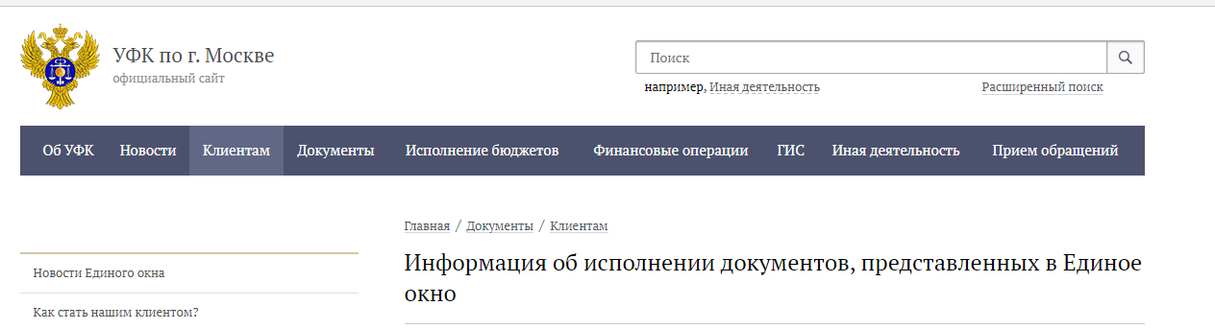
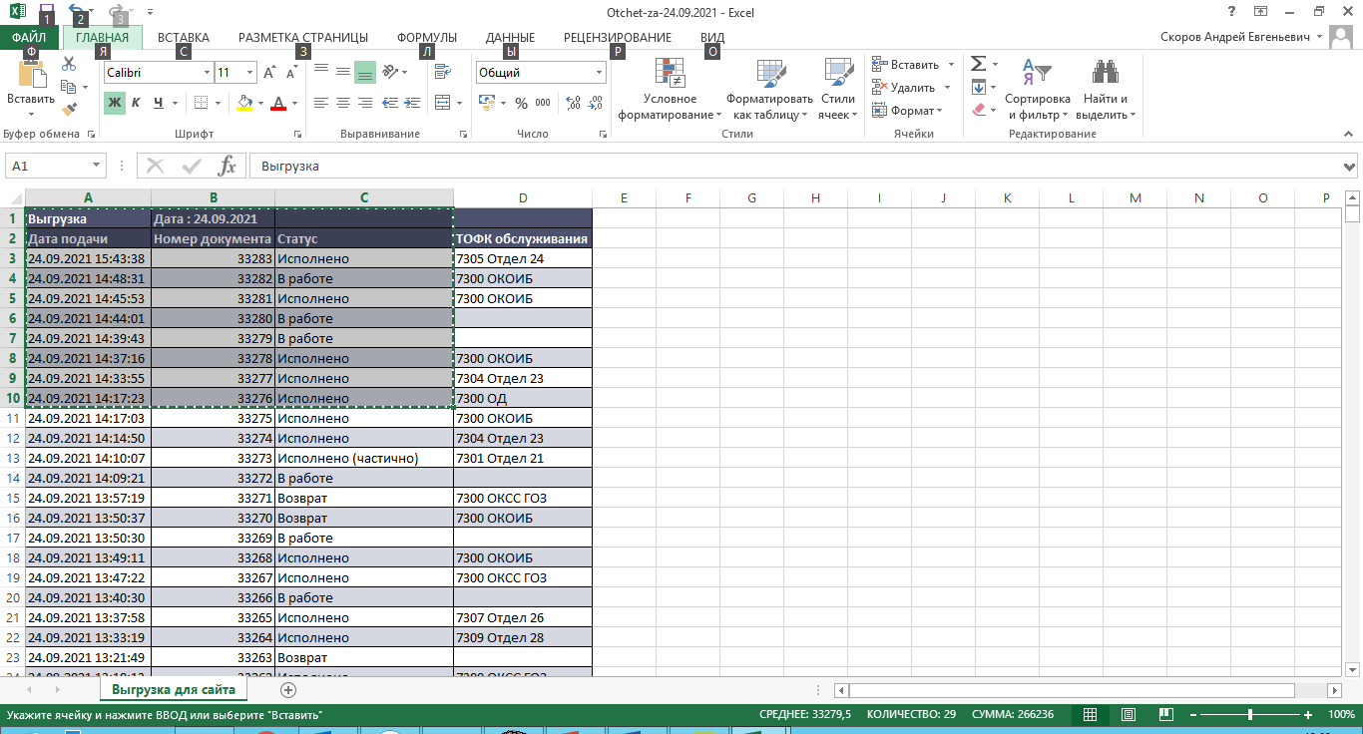
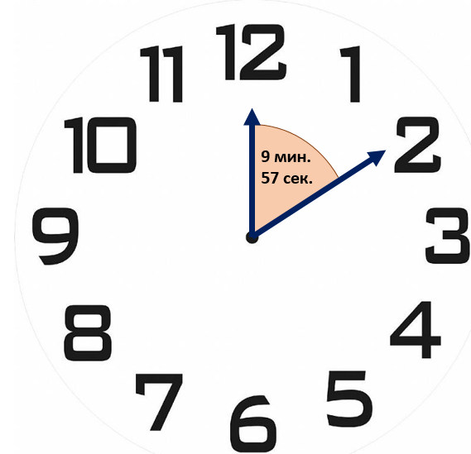


Развитие и совершенствование функций единого центра приема и выдачи документов (Единое окно)
УПРАВЛЕНИЕ ФЕДЕРАЛЬНОГО КАЗНАЧЕЙСТВА ПО Г. МОСКВЕ
Система регистрации
до 1 пол. 2019
Прием (выдача) документов:
Открытие\Переоформление\Закрытие\
Резервирование лицевых счетов, Средства криптографической защиты
2 пол. 2019 - 2020
+ Подключение к ГИИС
«Электронный бюджет»,
Получение Сертификатов ЭП.
2021
+ Заверение карточек образцов подписей.
Первая линия технической
поддержки клиентов Управления.
Количество заявителей по годам
 | 2019 | 2020 | 2021
Прием (выдача) документов: Открытие\Переоформление\ Закрытие\ Резервирование лицевых счетов | 22383 | 16153 | 14289
Подключение к электронному бюджету | 7812 | 10225 | 8156
Получение сертификатов ЭП (первичный прием, личный визит) | 22827 | 22888 | 26983
Заверение карточек образцов подписей | - | - | 77
Среднее время ожидания заявителя
в очереди
2019
2020
2021
9 мин. 57 сек.
6 мин. 26 сек.
4 мин. 4 сек.
Оптимизация процедуры получения квалифицированных сертификатов проверки ключа электронной подписи;
Повышение компетенций операторов (универсальность).

Slide 6
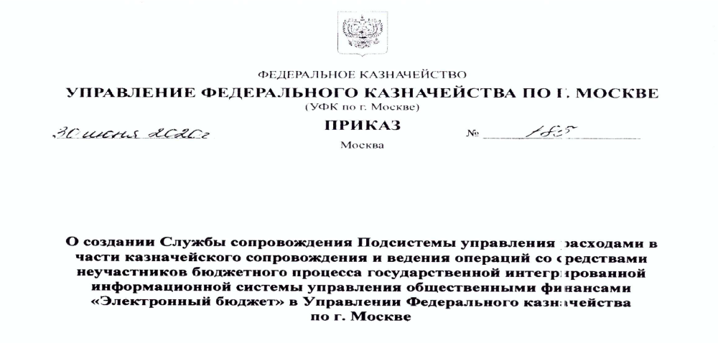
УФК по г. Москве как платежный центр
УПРАВЛЕНИЕ ФЕДЕРАЛЬНОГО КАЗНАЧЕЙСТВА ПО Г. МОСКВЕ
Предпосылки создания службы:
Регулярные жалобы клиентов на сроки решения проблем
Отсутствие информации у сотрудников Управления о системных (массовых) ошибках на стороне клиента
Клиенты Управления
1 линия
До 6000
звонков в месяц
Call-центр УФК
ЕКЦ ФК
2 линия
2798 - обращений
ОТР - 2000
Служба сопровождения УФК
Функциональные отделы
Служба
сопровождения
Консультации по технической документации, созданию/заполнению документов, статусные модели, утверждение, навигация, импорт/экспорт и т.д.
Взаимодействие Клиента со специалистом, статус/сроки обработки документов, заполнение документов, причины отказа, иные вопросы по казначейскому сопровождению
Функциональные
отделы
3 линия (ОТР-2000)
2673 - обращений
В 2021 году до 50% обращений решается на стороне ЦС Москва
Ошибки ППО, доработки
г. Москва

Slide 7
Тестирование версий ГИИС ЭБ ПУР КС. ЦС Москва
УПРАВЛЕНИЕ ФЕДЕРАЛЬНОГО КАЗНАЧЕЙСТВА ПО Г. МОСКВЕ
Версия 6
Дата тестирования
09.07.2020-23.07.2020
Заявлено
Количество доработок/
исправлений:
88
Заведено обращений по ошибкам внедрения доработок/
исправлений:
46
Версия 7
Дата тестирования
14.09.2020-28.09.2020
Заявлено
Количество доработок/
исправлений:
47
Заведено обращений по ошибкам внедрения доработок/
исправлений:
36
Версия 8
Дата тестирования
11.11.2020-24.11.2020
Заявлено
Количество доработок/
исправлений:
56
Заведено обращений по ошибкам внедрения доработок/
исправлений:
61
Версия 9
Дата тестирования
25.02.2021-12.03.2021
Заявлено
Количество доработок/
исправлений:
78
Заведено обращений по ошибкам внедрения доработок/
исправлений:
36
Версия 10
Дата тестирования
24.06.2021-29.07.2021
Заявлено
Количество доработок/
исправлений:
48
Заведено обращений по ошибкам внедрения доработок/
исправлений:
39
Период прохождения тестирования версий ПУР КС составляет от 10 рабочих дней до 23 рабочих дней
г. Москва

Slide 8
Организация миграции лицевых счетов с кодом «41» на лицевые счета с кодом «71»
УПРАВЛЕНИЕ ФЕДЕРАЛЬНОГО КАЗНАЧЕЙСТВА ПО Г. МОСКВЕ
УФК по
г. Москве
Анализ лицевых счетов, для включения в волну миграции
Направление в ТОФК письма о проведении миграции
Федеральное казначейство
Свод полученной информации;
Составление Плана-графика
ТОФК
Информация о лицевых счетах, подлежащих миграции
УФК по
г. Москве
Мигрировано лицевых счетов с кодом «41»
г. Москва

Slide 9
Заключительная волна миграции
УПРАВЛЕНИЕ ФЕДЕРАЛЬНОГО КАЗНАЧЕЙСТВА ПО Г. МОСКВЕ
Всего счетов, в т.ч.:
+
?
8 240
не подлежат миграции
4 408
подлежат миграции, в т.ч.:
3 832
«разорванные» цепочки
2 869
банкроты/ликвидированы/исключены из ЕГРЮЛ
443/259 юр.лиц/50 ТОФК
казначейское обеспечение обязательств
42
лицевые счета, открытые в период миграции
?
МИНИСТЕРСТВО НАУКИ И ВЫСШЕГО ОБРАЗОВАНИЯ РОССИЙСКОЙ ФЕДЕРАЦИИ
МИНИСТЕРСТВО ПРОМЫШЛЕННОСТИ И ТОРГОВЛИ РОССИЙСКОЙ ФЕДЕРАЦИИ
МИНИСТЕРСТВО СЕЛЬСКОГО ХОЗЯЙСТВА РОССИЙСКОЙ ФЕДЕРАЦИИ
ФЕДЕРАЛЬНОЕ АГЕНТСТВО ВОЗДУШНОГО ТРАНСПОРТА
Заказчики выдавшие казначейское обеспечение обязательств
МИНИСТЕРСТВО СПОРТА РОССИЙСКОЙ ФЕДЕРАЦИИ
МИНИСТЕРСТВО ВНУТРЕННИХ ДЕЛ РОССИЙСКОЙ ФЕДЕРАЦИИ
УПРАВЛЕНИЕ ДЕЛАМИ ПРЕЗИДЕНТА РОССИЙСКОЙ ФЕДЕРАЦИИ
ФГКУ "6 ЦЕНТР ЗАКАЗЧИКА-ЗАСТРОЙЩИКА ВОЙСК НАЦИОНАЛЬНОЙ ГВАРДИИ РОССИЙСКОЙ ФЕДЕРАЦИИ (ВОЙСКОВАЯ ЧАСТЬ 6899, Г. САНКТ-ПЕТЕРБУРГ)"
УФСИН ПО КАМЧАТСКОМУ КРАЮ
УФСИН ПО РЕСПУБЛИКЕ МОРДОВИЯ
УПРАВЛЕНИЕ ФЕДЕРАЛЬНОГО АГЕНТСТВА ПО ГОСУДАРСТВЕННЫМ РЕЗЕРВАМ ПО УРАЛЬСКОМУ ФЕДЕРАЛЬНОМУ ОКРУГУ
ДИРЕКЦИЯ ПО СТРОИТЕЛЬСТВУ В ЦЕНТРАЛЬНОМ РЕГИОНЕ УПРАВЛЕНИЯ КАПИТАЛЬНОГО СТРОИТЕЛЬСТВА СЛУЖБЫ ОБЕСПЕЧЕНИЯ ДЕЯТЕЛЬНОСТИ ФЕДЕРАЛЬНОЙ СЛУЖБЫ БЕЗОПАСНОСТИ РОССИЙСКОЙ ФЕДЕРАЦИИ
Особенности перевода лицевых счетов, при проведении заключительного этапа миграции:
Применение отдельного механизма открытия лицевых счетов с кодом «71» в ПУР КС, у которого счет Заказчика уже закрыт - «разорванные» цепочки;
Определение целесообразности миграции лицевых счетов с кодом «71», по которым юридическое лицо является банкротом/ликвидировано/исключено из ЕГРЮЛ;
Обеспечение отзыва, выданного на лицевой счет с кодом «41» казначейского обеспечения обязательств;
Контроль ТОФК за состоянием лицевых счетов, не включенных в миграцию (в случае поступления средств, данный лицевой счет подлежит отражению в чек-листе для дальнейшей миграции);
Контроль ТОФК, открываемых в период миграции лицевых счетов с кодом «41» (в случае открытия лицевого счета, данный лицевой счет подлежит отражению в чек-листе для дальнейшей миграции).
г. Москва

Slide 10
Мониторинг информации, отражаемой в Подсистеме информационно-аналитического обеспечения
УПРАВЛЕНИЕ ФЕДЕРАЛЬНОГО КАЗНАЧЕЙСТВА ПО Г. МОСКВЕ
Сверка остатков средств по данным, отраженным в ПИАО и данным, отраженным в балансе по операциям со средствами бюджетных, автономных учреждений и иных юридических лиц (ф. 0503154)
Проверка корректности иных показателей ПИАО
Проблематика
Отсутствие в Центре специализации по казначейскому сопровождению ф. 0503154
Предложение
Обратная связь по исправлению
Выверка информации
Предложение
УФК по
г. Москве
ПИАО
ТОФК 1
УФК по
Свердловской области
Направление на ежемесячной основе ф. 0503154
УФК по
г. Москве
ТОФК 2
ТОФК 1
Выявление проблемных лицевых счетов
Обратная связь по исправлению
ТОФК 3
Анализ ТОФК
полученной информации
ТОФК 2
Анализ и сверка остатков средств
ПУР КС
ТОФК 4
ТОФК 3
ф. 0503154
ПИАО
Направление информации
Заведение обращения на службу поддержки
ТОФК 5...
ТОФК 4
Информация о выявленных расхождениях
ТОФК 5...
г. Москва

Slide 11




Расширенное казначейское сопровождение
УПРАВЛЕНИЕ ФЕДЕРАЛЬНОГО КАЗНАЧЕЙСТВА ПО Г. МОСКВЕ
Проведено проверок факта поставки товаров (выполненных работ, оказанных услуг)
Проведено проверок ведения раздельного учета результатов финансово-хозяйственной деятельности
Проектирование и строительство автодороги М-7 «Волга»
3
Реконструкция и тех. перевооружение МЗCУ
ФЦП «Поддержание и развитие системы «ГЛОНАСС
6
1
Поставка вещевого имущества, пожарной автоцистерны, дыхательного аппарата, поставка топлива, организация услуг питания,
строительство и реконструкция объектов МЧС
144
48
Проектирование, строительство и техническое оснащение здания ФГБУ «НИИ пульмонологии ФМБА»
21
Проектирование и строительство музейных и театрально-образовательных центров
4
ИТОГО
175
52
Соблюдения предельной доходности | Полнота исполнения обязательств по уплате налогов, сборов и страховых взносов исполнителями (соисполнителями) по государственным контрактам, контрактам | Проверка сроков поставки товаров (выполнения работ, оказания услуг) | Проверка количества товаров (объеме работ, услуг)
Распоряжения Правительства РФ: 1502-р, 1895-р, 1942-р, 1986-р, 1987-р, 1988-р, 1989-р, 3360-р, 2192,407-р, 408-р, 410-р
г. Москва

Slide 12
Отдельные результаты при проведении проверок
УПРАВЛЕНИЕ ФЕДЕРАЛЬНОГО КАЗНАЧЕЙСТВА ПО Г. МОСКВЕ
На месте проведения осмотра отсутствовал товар;
На себестоимость отнесены расходы, не относящиеся к периоду действия договора;
При расчете накладных расходов, база их распределения не соответствует Учетной политике;
Соблюдения предельной доходности не более 10 процентов цены государственного контракта с учетом прибыли исполнителей (соисполнителей)
Постановление правительства Российской Федерации от 30.07.2020 №1986-р «Об обеспечении казначейского сопровождения средств, получаемых (полученных) акционерным обществом «Военторг» по государственным контрактам»:
Реквизиты государственного контракта/контракта |  |  |  | Плановая предельная доходность 10% | Фактическая доходность по РД (руб.) | Фактическая доходность по РД (%)
Номер | Дата | предмет | Сумма
30 | 28.03.2020 | Поставка вещевого имущества | 440 602 940,50 | 44 060 294,05 | 4 362 522,50
8МЧС/ПВИ-20 | 24.04.2020 | Поставка вещевого имущества для нужд МЧС России | 436 240 418,00 |  | 24 624 110,85
07/04-2020 | 27.04.2020 | Пряжа арамидная техническая 30х2 текс (цвет - черный) - 5000кг, Полотно арамидное трикотажное (цвет - черный) - 1200 кг, Полотно арамидное трикотажное (цвет - песочный) - 329,4 кг | 25 610 790,00 |  | 1 803 997,00
Итого |  |  |  | 44 060 294,05 | 30 790 630,35 | 7
г. Москва

Slide 13
Предложения по проведению проверок ведения раздельного учета результатов финансово-хозяйственной деятельности
УПРАВЛЕНИЕ ФЕДЕРАЛЬНОГО КАЗНАЧЕЙСТВА ПО Г. МОСКВЕ
Приказ Министерства финансов Российской Федерации от 30.12.2020 № 334н
Действующая редакция Приказа
Предлагаемая редакция Приказа
11. Территориальный орган Федерального казначейства не позднее рабочего дня, следующего за днем получения от получателя целевых средств обращения о предоставлении информации для формирования Расходной декларации (далее - Обращение), в целях проведения платежа при окончательном расчете по Договору или при оплате этапа исполнения Договора (если условиями Договора предусмотрены этапы его исполнения), или в иные сроки, определенные актом Правительства Российской Федерации, направляет получателю целевых средств информацию, отраженную на аналитических разделах, открываемых в разрезе каждого Договора на лицевом счете (предназначенном для учета операций неучастника бюджетного процесса, открытом получателю целевых средств в территориальном органе Федерального казначейства (далее - лицевой счет) <3>, в части плановых и фактических показателей (графы 4 и 5 Расходной декларации), сформированных в соответствии с абзацами вторым и третьим пункта 10 настоящего Порядка.
11. Территориальный орган Федерального казначейства не позднее рабочего дня, следующего за днем получения от получателя целевых средств обращения о предоставлении информации для формирования Расходной декларации (далее - Обращение), в целях проведения платежа при окончательном расчете по Договору, направляет получателю целевых средств информацию, отраженную на аналитических разделах, открываемых в разрезе каждого Договора на лицевом счете (предназначенном для учета операций неучастника бюджетного процесса, открытом получателю целевых средств в территориальном органе Федерального казначейства (далее - лицевой счет) <3>, в части плановых и фактических показателей (графы 4 и 5 Расходной декларации), сформированных в соответствии с абзацами вторым и третьим пункта 10 настоящего Порядка.
В целях оптимизации трудозатрат на проведение проверки ведения юридическими лицами раздельного учета результатов финансово-хозяйственной деятельности, предлагаем их проводить при окончательном расчете по Договору
г. Москва

Slide 14
Предложения по реализации контроля соответствия лицевого счета казначейскому счету
УПРАВЛЕНИЕ ФЕДЕРАЛЬНОГО КАЗНАЧЕЙСТВА ПО Г. МОСКВЕ
04.03.2021 |  |  |  |  |  |  |  |  |  |  |  |  |  | 04.03.2021 |  |  |  |  |  |  |  |  |  |  |  |  |  |  |  |  |  |  |  |  |  |  |  |  |  |  |  |  |  |  |  |  |  |  |  |  |  |  |  |  |  |  |  | 0401060
Поступ. в банк плат. |  |  |  |  |  |  |  |  |  |  |  |  |  | Списано со сч. плат.
 |  |  |  |  |  |  |  |  |  |  |  |  |  |  |  |  |  |  |  |  |  |  |  |  |  |  |  |  |  |  |  |  |  |  |  |  |  |  |  |  |  |  |  |  |  |  |  |  |  |  |  |  |  |  |  |  |  |  |  |  |  |  | 08
ПЛАТЕЖНОЕ ПОРУЧЕНИЕ № |  |  |  |  |  |  |  |  |  |  |  |  |  |  |  |  |  |  |  |  |  | 188707 |  |  |  |  |  |  |  |  | 04.03.2021
 |  |  |  |  |  |  |  |  |  |  |  |  |  |  |  |  |  |  |  |  |  |  |  |  |  |  |  |  |  |  | Дата |  |  |  |  |  |  |  |  |  |  |  |  |  |  |  | Вид платежа
Сумма прописью |  |  |  |  |  |  | Три миллиона пятьсот двенадцать тысяч семьдесят три рубля двадцать две копейки
ИНН |  |  |  |  |  |  |  |  |  |  |  |  |  |  |  |  |  |  | КПП |  |  |  |  |  |  |  |  |  |  |  |  |  |  |  |  |  |  | Сумма |  |  |  |  |  | 3512073-22
УФК ПО РЯЗАНСКОЙ ОБЛАСТИ (УМВД РОССИИ ПО РЯЗАНСКОЙ ОБЛАСТИ)
 |  |  |  |  |  |  |  |  |  |  |  |  |  |  |  |  |  |  |  |  |  |  |  |  |  |  |  |  |  |  |  |  |  |  |  |  |  | Сч. № |  |  |  |  |  | 03211643000000015900
Плательщик
ОТДЕЛЕНИЕ РЯЗАНЬ БАНКА РОССИИ//УФК по Рязанской области, г Рязань |  |  |  |  |  |  |  |  |  |  |  |  |  |  |  |  |  |  |  |  |  |  |  |  |  |  |  |  |  |  |  |  |  |  |  |  |  | БИК |  |  |  |  |  | 016126031
 |  |  |  |  |  |  |  |  |  |  |  |  |  |  |  |  |  |  |  |  |  |  |  |  |  |  |  |  |  |  |  |  |  |  |  |  |  | Сч. № |  |  |  |  |  | 40102810345370000051
Банк плательщика
ВОЛГО-ВЯТСКОЕ ГУ БАНКА РОССИИ//УФК по Нижегородской области, г Нижний Новгород |  |  |  |  |  |  |  |  |  |  |  |  |  |  |  |  |  |  |  |  |  |  |  |  |  |  |  |  |  |  |  |  |  |  |  |  |  | БИК |  |  |  |  |  | 012202102
 |  |  |  |  |  |  |  |  |  |  |  |  |  |  |  |  |  |  |  |  |  |  |  |  |  |  |  |  |  |  |  |  |  |  |  |  |  | Сч. № |  |  |  |  |  | 40102810745370000024
Банк получателя
ИНН |  |  |  | 7718978470 |  |  |  |  |  |  |  |  |  |  |  |  |  |  | КПП |  |  |  | 771801001 |  |  |  |  |  |  |  |  |  |  |  |  |  |  | Сч. № |  |  |  |  |  | 03215643000000013200
УФК по Нижегородской области (Общество с ограниченной ответственностью " КОМПАНИЯ БЛОССОМ" л/с 711Н9932001)
 |  |  |  |  |  |  |  |  |  |  |  |  |  |  |  |  |  |  |  |  |  |  |  |  |  |  |  |  |  |  |  |  |  |  |  |  |  | Вид оп. |  |  |  |  |  | 01 |  |  |  |  |  |  | Срок плат.
 |  |  |  |  |  |  |  |  |  |  |  |  |  |  |  |  |  |  |  |  |  |  |  |  |  |  |  |  |  |  |  |  |  |  |  |  |  | Наз.пл. |  |  |  |  |  |  |  |  |  |  |  |  | Очер. плат. |  |  |  |  |  |  | 5
Получатель |  |  |  |  |  |  |  |  |  |  |  |  |  |  |  |  |  |  |  |  |  |  |  |  |  |  |  |  |  |  |  |  |  |  |  |  |  | Код |  |  |  |  |  |  |  |  |  |  |  |  | Рез. поле
0 |  |  |  |  |  |  |  |  |  |  |  |  |  |  |  | 0 |  |  |  |  |  |  |  |  |  |  | 0 |  |  |  | 0 |  |  |  |  |  |  |  |  | 0 |  |  |  |  |  |  |  |  |  |  |  |  | 0
(19019533)(7900)поставка картридж. для ремонта офис техники в рамках ГОЗ вне гос. прог. вооруж., Гос. конт.1921188100482006231006522/01591000069190000970001 от 27.09.19, Акт б/н от 05.02.21, НДС(20%)-585345,54
Назначение платежа
 |  |  |  |  |  |  |  |  |  |  |  |  |  |  |  |  |  |  |  |  |  |  |  |  | Подписи |  |  |  |  |  |  |  |  |  |  |  |  |  |  |  |  |  |  |  |  |  |  |  |  |  | Отметки банка
 |  | М. П.
Предложения по реализации контроля
Реализовать в Подсистеме учета денежных средств возможность отражения платежей, поступивших из кредитных организаций, на невыясненных поступлениях в случае указания лицевого счета получателя платежа, соответствующего другому Платежному центру, без передачи информации в Подсистему управления расходами с обеспечением возможности возврата (перечисления по назначению) такого платежа
Реализовать в информационных системах Федерального казначейства контроль соответствия лицевого счета казначейскому счету при приеме распоряжений о совершении казначейских платежей, совершаемых внутри СКП
1
2
Поручение о перечислении на счет отразилось на
лицевом счете, открытом в УФК по г. Москве
Поручение о перечислении на счет зачислено на казначейский счет УФК по Нижегородской области
г. Москва

Slide 15

Управление Федерального
казначейства по г. Москве
Спасибо за внимание!
г. Москва

